Slide 1

Цветы

Slide 2
Образовательные задачи:
Уточнение и расширение представлений детей о цветах, их названиях; расширения словаря по теме.
Развивающие задачи:
Развитие мелкой моторики рук; мыслительной и речевой деятельности, зрительного внимания и восприятия, речевого слуха, координации речи , памяти, мышления; мелкой моторики рук, творческого воображения.
Воспитательные задачи: Воспитание бережного отношения к природе.
Предварительная работа:
Беседа, проведение дидактической игры «Угадай, что за цветок»; «Собери цветок». Рассматривание иллюстраций, наблюдение за цветами на участке.
Материалы:
Мнемотаблицы .Фотографии и иллюстрации различных цветов.

Slide 3

Носит одуванчик
Желтый сарафанчик.
Подрастет – нарядится
В беленькое платьице.
Лёгкое, воздушное,
Ветерку послушное
(Е. Серова).

Slide 4

Уронило солнце
Лучик золотой.
Вырос одуванчик
Первый, молодой!
У него чудесный
Золотистый цвет,
Он большого солнца
Маленький портрет! (О. Высоцкая)

Slide 5
Почему одуванчики названы в стихотворении «маленьким портретом солнца»?А как бы ты их назвал? Они желтые как… (как что?)
А знаете ли вы, что одуванчик может предсказывать погоду? Догадались, как он это делает? Как он нам может подсказать, что скоро пойдет дождь? Одуванчик говорить как человек не умеет, но говорит нам по-своему: закрывает свои лепестки и опускает головку. А если одуванчик уже белый, то перед дождем он складывает свои парашютики – прячется от будущего дождя. И нам с вами говорит: скоро дождь начнется.
Одуванчик — очень полезное растение:
Из одуванчика делают варенье! Да, настоящее, похожее на мед. Так его и называют «мед из одуванчиков». Но для такого варенья нужно собирать цветки очень далеко от города и от дорог. Как ты думаешь, почему?
Корни одуванчика осенью выкапывают и применяют для лечения разных болезней. Ведь одуванчик – лекарственное растение, им лечились люди еще в древности.
Из молодых листьев одуванчика делают салаты. Но чтобы листья не были горькими, их сначала держат полчаса в соленой воде. Вот какой одуванчик!

Slide 6
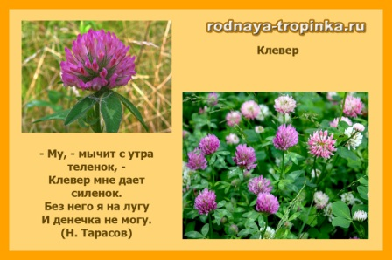
В поле за деревней,
Средь душистой кашки,
Расцветает клевер —
Лучший друг ромашки.
Красные комочки,
Как кошачьи лапки.
Шарики-цветочки,
Запах поля сладкий.
Клевер, безусловно,
Знает млад и стар—
Сено для коровы.
Для пчелы нектар.
Чтобы у коровы,
Молоко рекой,
Нужен ей для корма,
Клевер полевой.
Пусть кружатся пчёлы,
Над клевером цветком.
Мы потом с тобою,
Чай попьём с медком!
(З. Трубицына)

Slide 7
Клевер – пахучая кашка. Так его называют. Для кого же это каша – кашка? Для коров и овец, которые очень любят есть клевер. А еще клевер любят шмели.

Slide 8

Синее небо упало на луг,
Синим-пресиним всё стало вокруг,
На лугу расцвели, у синей реки,
Как синие небо, цветки – васильки. (Н. Маслей)
Золотое море – спеют колоски,
Среди них гуляют
Травы, сорняки.
Царственные, синие среди спелой ржи,
Смелые и сильные,
Встали вдоль межи.
Будто опрокинулась
С неба бирюза,
До чего ж красивые синие глаза.
Синие беретики – взгляды глубоки -
Василёчки – цветики, наши васильки.
(Т. Тарасова)

Slide 9
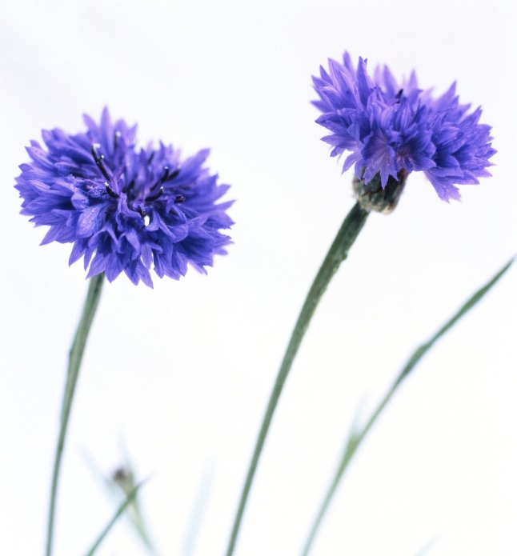
Загадка о васильке:
Головка голубая и длинный стебелек.
Ну кто его не знает! Это… (василек)
Если Вы попадете летом на поле, то увидите много васильков. У васильков очень красивая форма лепестка – с зазубринками по краям. А головка цветочка будто лежит на зеленой шишечке.
На какое имя мальчика похоже название этого цветка? Василий — Вася- Василек.

Slide 10

Их видимо-невидимо,
Не сосчитаешь их!
И кто их только выдумал —
Весёлых, голубых?
Должно быть, оторвали
От неба лоскуток,
Чуть-чуть поколдовали
И сделали цветок.
( Е.Серова)

Slide 11
Незабудка цветет очень долго почти до осени. Их много на берегах ручьев. Лепестки незабудки голубого цвета. А что еще летом голубого цвета? Да, небо голубое, ручеек и речка тоже голубая. А в серединке у незабудки крохотная желтая серединка как маленькое солнышко. Она как будто нам говорит : «Не забудь». Об этой цветке есть много легенд, но в большей своей части это легенды для взрослых, не для детей.

Slide 12

Добрый день, ромашка,
Белая рубашка,
Желтая середочка,
Листья – словно лодочка!
( Л. Куклин).

Slide 13
Какая рубашка у ромашки? А серединка какая? Чем ее листья похожи на лодочку? А еще на что они похожи?
Как ты думаешь, можно ли ромашку вырастить дома? Послушай стихотворение.
Расцвела в саду ромашка
Лепесточки раз и два…
Все резные кружева.
Настя в садик прибежала
И ромашку увидала,
И захлопала в ладоши:
«Ой, какой же он хороший!
Этот беленький цветочек
Пересадим мы в горшочек».
Мама ласково сказала:
«А в горшочке места мало.
Пусть растет в саду ромашка-
Белоснежная рубашка,
Здесь и солнце, и вода,
Пусть цветет в саду она! (Л. Некрасова)

Slide 14

Колокольчик - синий цвет
Ты открой нам свой секрет,
Почему ты не звенишь,
Хоть головкой шевелишь,
То от ветра клонишься,
То от солнца скроешься
(Н. Сергеева).

Slide 15

Колокольчики растут и на лугу, и на лесной полянке. Они очень красивые – синие и лиловые. Бывают одиночные цветочки на колокольчике, а бывают целые букетики.
Колокольчик тоже может нам рассказать о погоде. Наверняка Ваш малыш уже догадался, как говорит с нами колокольчик и как «читать» язык цветов? Да, в пасмурную погоду и ночью колокольчик закрывается, то есть опускает свою головку – прячется. И в нем как в домике прячутся мелкие жучки да паучки и мушки. Тепло им там и хорошо как в теремке.
Вот такой колокольчик – теремок. Очень его за это разные мелкие насекомые любят!

Slide 16


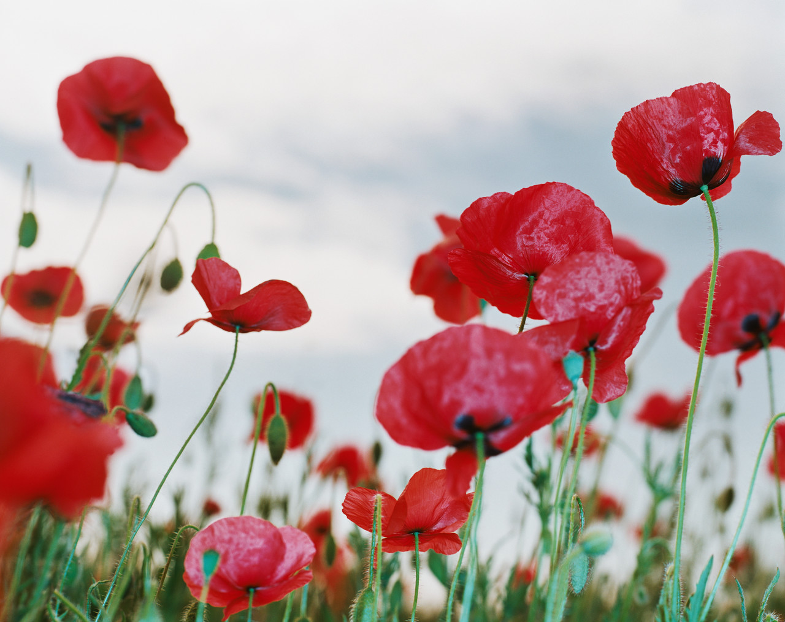

Д/И «Угадай, что за цветок?»

Slide 17


Slide 18
Спасибо за внимание

